Slide 1
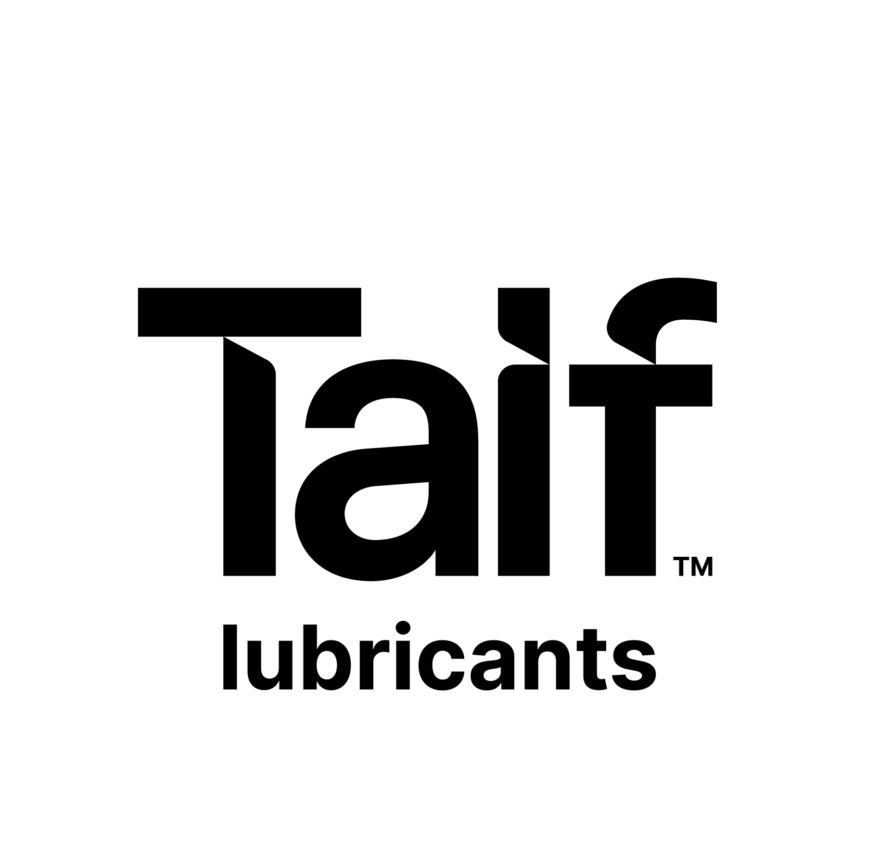
ПРИМЕНЕНИЕ
ПОЛИАЛЬФАОЛЕФИНОВ (ПАО)

Slide 2
О КОМПАНИИ
Более 170 наименований продукции
Основана 4 декабря 2019 г
г. Казань – центральный офис, R&D
г. Нижнекамск - производство
Входит в ГК ТАИФ
© Taif Lubricants 2021. +7 (800) 5518843 sm@taif-sm.ru

Slide 3
СТРУКТУРА ГРУППЫ КОМПАНИЙ
25
ЛЕТ
166
млрд. руб.
Истории
EBITDA
753,6
млрд. руб.
54
страны
Выручка
Экспорт
© Taif Lubricants 2021. +7 (800) 5518843 sm@taif-sm.ru

Slide 4
ПРОИЗВОДСТВО
1
нафта
10 тыс. т/год
ПАОм
октен-1
децен-1
синтез ПАОм
2
3
4
4
в товарную продукцию
на продажу
2003
Ввод в эксплуатацию
2019-2020
Комплексная модернизация, переход под управление ООО «ТАИФ-СМ»
60 тыс. т/год
товарная продукция
© Taif Lubricants 2021. +7 (800) 5518843 sm@taif-sm.ru

Slide 5
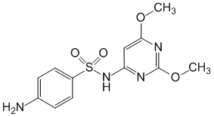
ЧТО ТАКОЕ ПАО (полиальфаолефины)
 | ПАО | Нефтяные масла
Строение
Сера | 0 | Присутствуют
Ароматические углеводороды | 0 | Присутствуют
Нафтеновые углеводороды | 0 | Присутствуют
© Taif Lubricants 2021. +7 (800) 5518843 sm@taif-sm.ru
Notes:
ПАО удовлетворяют некоторым требованиям, предъявляемым к идеальным углеводородным смазочным материалам, что объясняется их химической структурой - идеальные углеводородные смазочные материалы должны иметь прямолинейные цепи, быть полностью насыщенными и кристаллизоваться при низких температурах.

Slide 6
БАЗОВОЕ МАСЛО TAIF PAO
Отличные низкотемпературные характеристики
Высокая стабильность вязкости
Повышенная теплопроводность
Экологичность
Исключительная термоокислительная стабильность
Низкая летучесть
© Taif Lubricants 2021. +7 (800) 5518843 sm@taif-sm.ru

Slide 7
АССОРТИМЕНТ ПРОДУКЦИИ
Показатель | Метод | TAIF PAO
Property | Test method | 2 | 4 | 6 | 8 | 10 | 12 | 20 | 40 | 100
КВ при 100 °С, мм²/с | ASTM D445 | 1,75 | 4,0 | 6,5 | 7,8 | 10,1 | 11,5 | 19,2 | 44,8 | 96,9
КВ при -40 °С, мм²/с | ASTM D445 | 318 | 3640 | - | - | - | - | - | - | -
CCS при -35 °С, сП | ASTM D5293 | - | 1760 | 7118 | - | - | - | - | - | -
CCS при -30 °С, сП | ASTM D5293 | - | 1140 | 4231 | - | - | - | - | - | -
CCS при -25 °С, сП | ASTM D5293 | - | 753 | 2551 | - | - | 6650 | - | - | -
Индекс вязкости | ASTM D2270 | - | 115 | 124 | 128 | 127 | 127 | 143 | 153 | 176
NOACK, % | ASTM D5800 | - | 13,7 | 6,5 | 6,2 | 3,5 | 1,7 | - | - | -
Температура вспышки, °С | ASTM D92 | 152 | 215 | 243 | 252 | 271 | 260 | 277 | 285 | 291
Температура застывания, °С | ASTM D97 | -75 | -73 | -62 | -59 | -57 | -52 | -48 | -39 | -29
Плотность при 20 °C, кг/м³ | ASTM D1298 | 797 | 819 | 829 | 832 | 836 | 839 | 843 | 851 | 862
© Taif Lubricants 2021. +7 (800) 5518843 sm@taif-sm.ru
Notes:
ПАО удовлетворяют некоторым требованиям, предъявляемым к идеальным углеводородным смазочным материалам, что объясняется их химической структурой - идеальные углеводородные смазочные материалы должны иметь прямолинейные цепи, быть полностью насыщенными и кристаллизоваться при низких температурах.

Slide 8
ОБЛАСТЬ ПРИМЕНЕНИЯ
ОБЛАСТЬ ПРИМЕНЕНИЯ | TAIF PAO
Property | 2 | 4 | 6 | 8 | 10 | 12 | 20 | 40 | 100
Моторные масла
Масла для газопоршневых двигателей
Масля для автоматических трансмиссий
Редукторные и трансмиссионные масла
Компрессорные масла
Холодильные масла
Циркуляционные масла
Турбинные масла
Гидравлические масла
Пластичные смазки
Масла-теплоносители
Трансформаторные масла
Процент вовлечения выше
Процент вовлечения ниже
© Taif Lubricants 2021. +7 (800) 5518843 sm@taif-sm.ru
Notes:
ПАО удовлетворяют некоторым требованиям, предъявляемым к идеальным углеводородным смазочным материалам, что объясняется их химической структурой - идеальные углеводородные смазочные материалы должны иметь прямолинейные цепи, быть полностью насыщенными и кристаллизоваться при низких температурах.

Slide 9
Масла для газопоршневых двигателей (ГПУ)
Преимущества
Синтетические базовые масла обладают следующими преимуществами перед нефтяными:
Лучшая термоокислительная стабильность, а следовательно снижение образования отложений
Медленное увеличение вязкости и кислотного числа в процессе старения, увеличивающее интервалы замены смазочного материала
Низкая летучесть обеспечивающие снижение расхода масла
Лучшие вязкостно-температурные характеристики (ИВ)
© Taif Lubricants 2021. +7 (800) 5518843 sm@taif-sm.ru

Slide 10
Масла для ГПУ
Компонент | Рецептура TAIF, % масс.
TAIF PAO-12 | 74,26
TAIF PAO-20 | 08,24
Эфир* | 05,00
Пакет присадок | 12,50
Показатель | Значение
Кинематическая вязкость при 100 °С, мм²/с | 14,44
Кинематическая вязкость при 40 °С, мм²/с | 116,2
Индекс вязкости | 126
Температура застывания, °C | -49
Испаряемость по NOACK, % | 3,5
Температура вспышки, °C | 266
Свойства товарных масел рассчитываются на основе типичных значений базовых компонентов и пакетов присадок
* Диоктилтерефталат (ДОТФ) СИБУР
© Taif Lubricants 2021. +7 (800) 5518843 sm@taif-sm.ru

Slide 11
Трансформаторные масла
Преимущества
Исключительные низкотемпературные свойства, что позволяет производить продукты для условий Арктики
Удельная теплоемкость на 10-15% выше минеральных масел, что позволяет лучше отводить тепло
Узкомолекулярный состав обеспечивает отличные диэлектрические характеристики
Негигроскопичен, что обеспечивает простоту эксплуатации
Исключительная окислительная стабильность позволяет увеличивать срок эксплуатации масла
© Taif Lubricants 2021. +7 (800) 5518843 sm@taif-sm.ru

Slide 12
НИЗКОТЕМПЕРАТУРНЫЕ СВОЙСТВА
меньше – лучше
© Taif Lubricants 2020. sm@taif-lsm.ru

Slide 13
СООТВЕТСТВИЕ МАСЕЛ МЭК
 | IEC 60296 | TAIF PAO-2* | Nynas Nytro 10XN | Nynas Lyra X
Плотность при 20 °С, кг/м³ | Не более 895 | 800 | 874 | 870
Кинематическая вязкость при 40 °С, мм²/с | Не более 12 | 5 | 7,7 | 9,3
Кинематическая вязкость при -30 °С, мм²/с | Не более 1800 | 150 | 730 | 926
Температура вспышки в закрытом тигле, °С | Не менее 135 | 152 | 142 | 152
Температура застывания, °С | Не более -40 | -75 | -63 | -48
Число нейтрализации, мг KOH/г | Не более 0,01 | 0,01 | 0,01 | 0,01
Общее содержание серы, мг/кг | Не более 500 | 0 | 0,01 | 0,01
Пробивное напряжение до обработки, кВ | Не менее 30 | 58 | 50 | 50
Пробивное напряжение после обработки, кВ | Не менее 70 | 86 | 70 | 70
Тангенс угла диэлектрических потерь при 90 °С | Не более 0,005 | 0,001 | 0,001 | 0,001
Содержание воды, мг/кг | Не более 40 | 10 | < 20 | < 20
Содержание ингибиторов окисления, % масс. | Не более 0,4 | 0,2 | 0,28 | 0,38
Содержание полициклических ароматических соединений (PCA), % масс. | Не более 3 | Отсутствие | < 3 | < 3
* Смесь с антиоксидантом
© Taif Lubricants 2020. sm@taif-lsm.ru

Slide 14
Трансмиссионные масла
Преимущества
Синтетические базовые масла обладают следующими преимуществами перед нефтяными:
Лучшие низкотемпературные свойства
Лучшие вязкостно-температурные характеристики (ИВ)
Исключительная термоокислительная стабильность
Низкая летучесть
Лучшая приемистость присадок (в смеси с эфиром)
Высокая эффективность
© Taif Lubricants 2021. +7 (800) 5518843 sm@taif-sm.ru

Slide 15
Трансмиссионное масло GL-5 75W-90
Компонент | Gr I + GR III, % | PAO-based, %
SN-150 | 24,80 | -
VHVI-4 | 55,00 | -
TAIF PAO-12 | - | 79,65
Эфир* | - | 10,00
Депрессор | 0,70 | -
Пакет присадок | 5,50 | 3,85
Загуститель | 14,00 | 6,50
Преимущества
Использование TAIF PAO-12 позволяет снизить содержание загустителя более чем на 50% и полностью исключить депрессор из состава продукта SAE 75W-90.
Противоизносные и противозадирные характеристики для обоих рецептура равны, несмотря на снижение вовлечения пакета на 30% в рецептуре на основе TAIF PAO-12.
Показатель | Gr I + GR III | PAO-based
КВ при 100 °C, мм²/с | 15,5 | 15,5
КВ при 40 °C, мм²/с | 99,1 | 120,7
Индекс вязкости | 166 | 135
Вязкость по Брукфильду при -40 °C, мПа.с | 120600 | 120400
Pour point, °C | -44 | -50
* Диоктилтерефталат (ДОТФ) СИБУР
© Taif Lubricants 2021. +7 (800) 5518843 sm@taif-sm.ru

Slide 16
Редукторные масла
Преимущества
Синтетические редукторные масла обладают рядом существенных преимуществ по сравнению с нефтяными:
Повышенная термоокислительная стабильность
Отличные вязкостно-температурные характеристики
Исключительные низкотемпературные свойства
Повышенный КПД редуктора
Низкая летучесть и потери на испарение
Пониженная воспламеняемость
Низкое лакообразование
© Taif Lubricants 2021. +7 (800) 5518843 sm@taif-sm.ru
Notes:
Advantages of synthetics
While modern gear-oil lubricants based on mineral oils provide good performance, synthetic gear oils offer a number of significant advantages, including the following:
• Improved thermal and oxidation resistance
–– Allows significantly longer oil life (typically 3-5 times longer than mineral oils at the same temperature)
–– Allows operation at higher temperatures where mineral oils may not be able to perform
• Improved viscosity-temperature behavior through high viscosity indices
–– Reduces oil viscosity at low temperature for easier pumping and more rapid circulation at startup
–– Maintains a higher viscosity and hence thicker oil film at higher temperatures, preventing wear
• Improved low-temperature properties
–– Very low pour points allow operation at conditions where mineral oils would be solid
–– More rapid oil circulation at startup, improving wear protection and reducing churning energy losses
• Increased gear efficiency
––Lower traction forces translate into a number of benefits, such as reduced power requirements, reduced oil temperature and extended component life
• Lower volatility and evaporation losses
–– The low volatility of synthetics reduces evaporation losses and reduces oil top-up requirements
• Reduced flammability
–– Compared to mineral oils, the higher flash points and reduced volatility provide increased safety
• Improved cleanliness
–– Improved thermal and oxidation resistance of synthetic base stocks reduces the tendency to form lacquers and deposits

Slide 17
Редукторные масла
Компонент | ISO VG 46 | ISO VG 68 | ISO VG 100 | ISO VG 150
Пакет присадок, % | 02,65 | 02,65 | 02,65 | 02,65
Эфир, % | 10,00 | 10,00 | 10,00 | 10,00
TAIF PAO-6, % | 51,08 | 16,24 | - | -
TAIF PAO-12, % | 36,24 | 71,08 | 51,14 | -
TAIF PAO-20, % | - | - | 36,18 | 87,32
Антипенная присадка, % | 00,03 | 00,03 | 00,03 | 00,03
Вязкостные характеристики
КВ при 40 °C, мм²/с | 46,02 | 68,71 | 104,22 | 145,53
КВ при 100 °C, мм²/с | 7,45 | 10,14 | 14,35 | 19,16
Индекс вязкости | 126 | 132 | 141 | 150
© Taif Lubricants 2021. +7 (800) 5518843 sm@taif-sm.ru

Slide 18
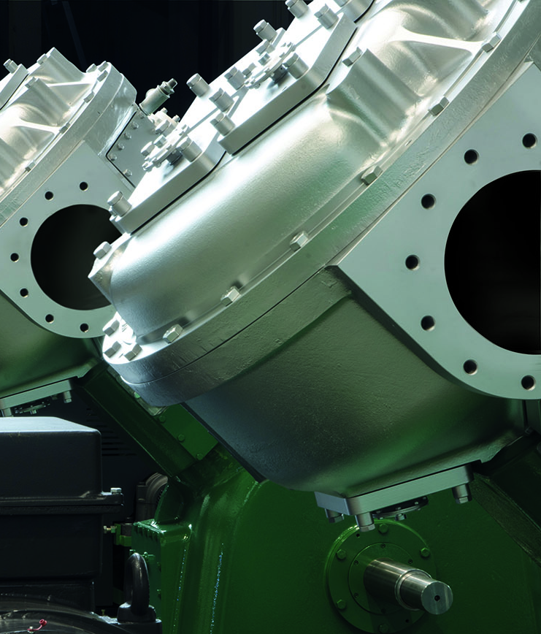
Компрессорные масла
Преимущества
Синтетические компрессорные масла обладают рядом существенных преимуществ по сравнению с нефтяными:
Повышенная термоокислительная стабильность
Хорошая гидролитическая стабильность
Исключительные низкотемпературные свойства
Низкая летучесть и потери на испарение
Низкое лакообразование
Не смешивается с аммиаком и углекислым газом
© Taif Lubricants 2021. +7 (800) 5518843 sm@taif-sm.ru

Slide 19
Компрессорные масла*
Компонент | ISO VG 32 | ISO VG 46 | ISO VG 68 | ISO VG 100 | ISO VG 150
Эфир, % | 10,00 | 10,00 | 10,00 | 10,00 | 10,00
TAIF PAO-6, % | 90,00 | 51,08 | 16,24 | - | -
TAIF PAO-12, % |  | 36,24 | 71,08 | 51,14 | -
TAIF PAO-20, % |  | - | - | 36,18 | 87,32
Характеристики
КВ при 40 °C, мм²/с | 32,00 | 46,02 | 68,71 | 104,22 | 145,53
КВ при 100 °C, мм²/с | 5,7 | 7,45 | 10,14 | 14,35 | 19,16
Индекс вязкости | 120 | 126 | 132 | 141 | 150
* Базовая смесь без пакета присадок
© Taif Lubricants 2021. +7 (800) 5518843 sm@taif-sm.ru

Slide 20
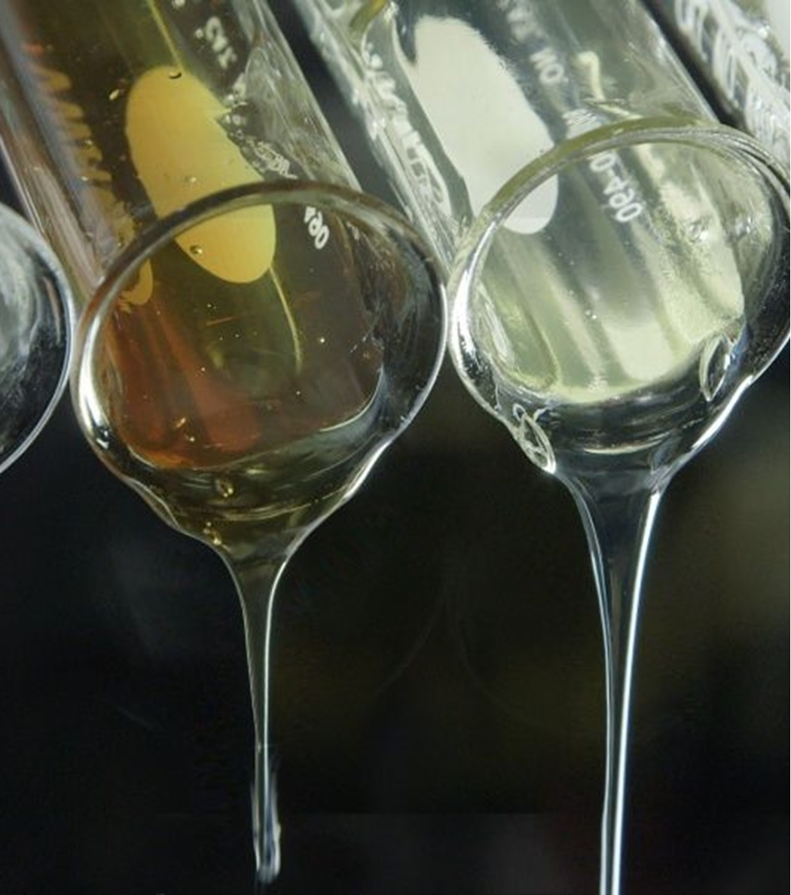
Модификаторы вязкости
Преимущества:
Использование высоковязких ПАО в качестве модификатора вязкости дает следующие преимущества:
Высокая окислительная стабильность
Минимальное кол-во высокотемпературных отложений
Отличный загущающий эффект
Высокая стойкость к диструкции
© Taif Lubricants 2021. +7 (800) 5518843 sm@taif-sm.ru

Slide 21
ОКИСЛИТЕЛЬНАЯ СТАБИЛЬНОСТЬ ПАО
 | SN400 | ПАО-6 | ПАО-40 | ПАО-100
Изменение КВ100, % | 221 | 3,8 | 2,1 | 1,6
Изменение КЧ, мг | 16 | 0,08 | 0,08 | 1,0
Шлам | присутствует | отсутствие | отсутствие | отсутствие
Условия: 2% антиоксиданта, 150 °C, 72 ч, 100 мл/мин
© Taif Lubricants 2021. +7 (800) 5518843 sm@taif-sm.ru

Slide 22
ИСПОЛЬЗОВАНИЕ В КАЧЕСТВЕ ЗАГУСТИТЕЛЯ
© Taif Lubricants 2021. +7 (800) 5518843 sm@taif-sm.ru

Slide 23
ПРЕИМУЩЕСТВА МАСЕЛ НА ОСНОВЕ ПАО
Исключительная термоокислительная стабильность ПАО позволяет увеличить интервалы замены товарных масел (вплоть до заливки масла на весь жизненный цикл оборудования).
Отличные вязкостно-температурные характеристики и низкие температуры застывания ПАО позволяют вовлекать в товарные масла меньше загущающих и депрессорных присадок, что уменьшает кол-во высокотемпературных отложений и позволяет применять продукты в условиях крайнего Севера.
Противозадирный/противоизносный синергизм ПАО позволяет производить высокоэффективные трансмиссионные и редукторные смазочные материалы.
Низкая испаряемость ПАО обуславливает небольшой расход моторных масел на угар.
Возможность применения в пищевой промышленности (NSF H1)
© Taif Lubricants 2021. +7 (800) 5518843 sm@taif-sm.ru

Slide 24
КОНТАКТЫ
Телефон:
E-mail:
Сайт:
Адрес:
по всей России:
г. Казань:
г. Москва:
sm@taif-sm.ru
www.taif-lubricants.ru
420012, г. Казань, ул. Щапова, д. 27
8 (800) 551 88 43
8 (843) 288 88 43
8 (495) 146 88 43
© Taif Lubricants 2021. +7 (800) 5518843 sm@taif-sm.ru

